Slide 1
ANALYSE ET GESTION DE PROJETS
DIAGRAMMES DE FLUX

Slide 2
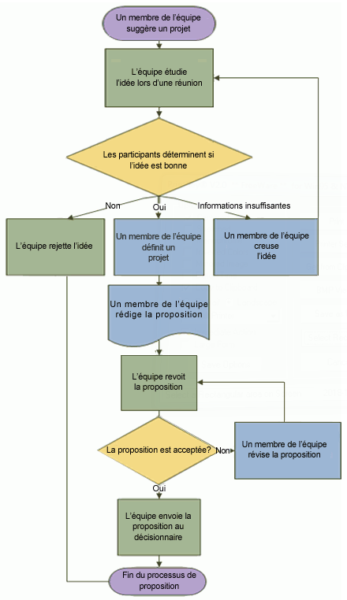
LES DIAGRAMMES DE FLUX
Les diagrammes de flux sont des diagrammes qui montrent les étapes d’un processus.
Les diagrammes de flux créées à partir de formes simples et visuelles, ils sont facilement compréhensibles. Ils peuvent être facilement bâtis avec Visio.
Démarrez Visio.
Visio démarre avec la fenêtre Catégories de modèles ouverte.
Cliquez sur l’onglet Fichier.
Cliquez sur Nouveau.
Dans la fenêtre Catégories de modèles, dans la liste des catégories, cliquez sur une catégorie ; par exemple, diagramme de flux.
Tous les modèles de la catégorie Diagramme de flux s’affichent dans la fenêtre centrale.
Cliquez sur l’image Diagramme de flux simple.
L’image du modèle s’affiche dans le volet Détails à droite avec une brève description.

Slide 3






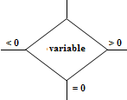
LES DIAGRAMMES DE FLUX
Les élément suivants permettent de créer un diagramme de flux :
Début/fin
La première et la dernière étape de votre processus.
La figure du début peut simplement contenir le mot DÉBUT mais peut aussi contenir le nom de la méthode à illustrer. Celle de la fin contiendra simplement le mot FIN.
Processus :
Elle illustre une tâche à exécuter localement.
Dans le code procédural, elle illustre une instruction.
Décision :
Si le processus doit se diviser selon une condition booléenne au autre

Slide 4



LES DIAGRAMMES DE FLUX
Les élément suivants permettent de créer un diagramme de flux (suite) :
Données « E / S » :
Indique l’entrée et/ou sortie des données au programme.
En procédural : une saisie au clavier / affichage à l’écran
Sous-processus :
Un appel à une méthode du monde extérieur au présent processus.
Un sous-programme / un appel à un SDK / etc ….
On y inscrit simplement le nom du processus et optionnellement des valeurs d’appel.
Document « E / S » :
Une entrée ou sortie de / vers un document

Slide 5
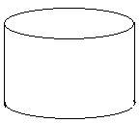




LES DIAGRAMMES DE FLUX
Les élément suivants permettent de créer un diagramme de flux (suite) :
Accès à une Banque de Données « E / S » :
Une communication avec une banque de données
Renvoi sur page :
Par manque de place, parfois on doit continuer le même flux ailleurs sur la page. On pointe alors la ligne de vie vers une de ces bulles et on y place un identifiant. Ailleurs, sur la page, on place une bulle avec le même identifiant et on démarre la ligne de vie au-dessous.
Renvoi hors-page :
Comme le renvoi sur page mais il pointe vers une autre feuille.
L’identifiant est alors double : Le # de la page et l’identifiant créant le lien. Dans l’exemple on revoit à l’identifiant « A » sur la page « 12 »

Slide 6
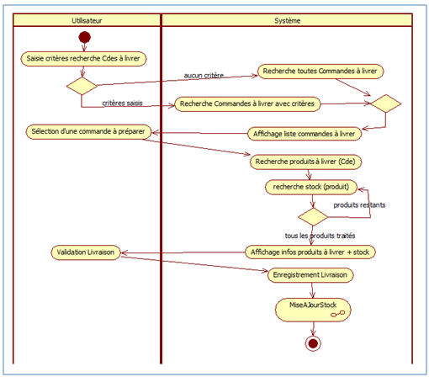
LES DIAGRAMMES D’ACTIVITÉ
Ils sont semblables aux diagrammes de FLUX sauf qu’indiquant des activités, ils sont encadrés dans des régions démarquant où ça se passe. « l’utilisateur et le système ».
Vous noterez ici que les processus sont représentés par des formes oblongues plutôt qu’un rectangle.
Ce n’est pas la norme mais bon … certains dérogent de celle-ci.

Slide 7
LES DIAGRAMMES DE COLLABORATION
Ils démontrent l’ordre des démarches dans la collaboration entre les acteurs et les événements.
Ils sont constitués de rectangles identifiant un acteur ou un événement.
Ces rectangles sont rattachés par des lignes de collaboration « similaire aux colabo. des diagrammes de classe ».
Et, plus important, les activités de collaboration sont montrés par des flèches suivant le long de ces lignes de collaboration.
Elles indiquent les actions et doivent être représentés de la façon suivante :
nn : nomAction
où : nn est un nombre indiquant l’ordre auxquelles les actions ont lieu.
nomAction est l’identifiant de l’action « souvent un nom de méthode »

Slide 8
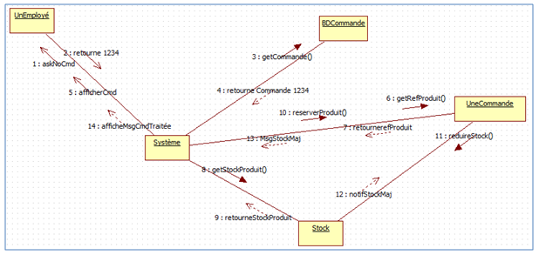
LES DIAGRAMMES DE COLLABORATION

Slide 9
RÉFÉRENCES
Site du zéro (UML):

